Slide 1
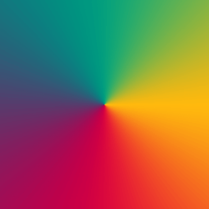
COLOR IN DESIGN Human Computer Interaction
Hoan Ng

Slide 2



CONTENT
Demo tool
Using Color In Design
Overview

Slide 3


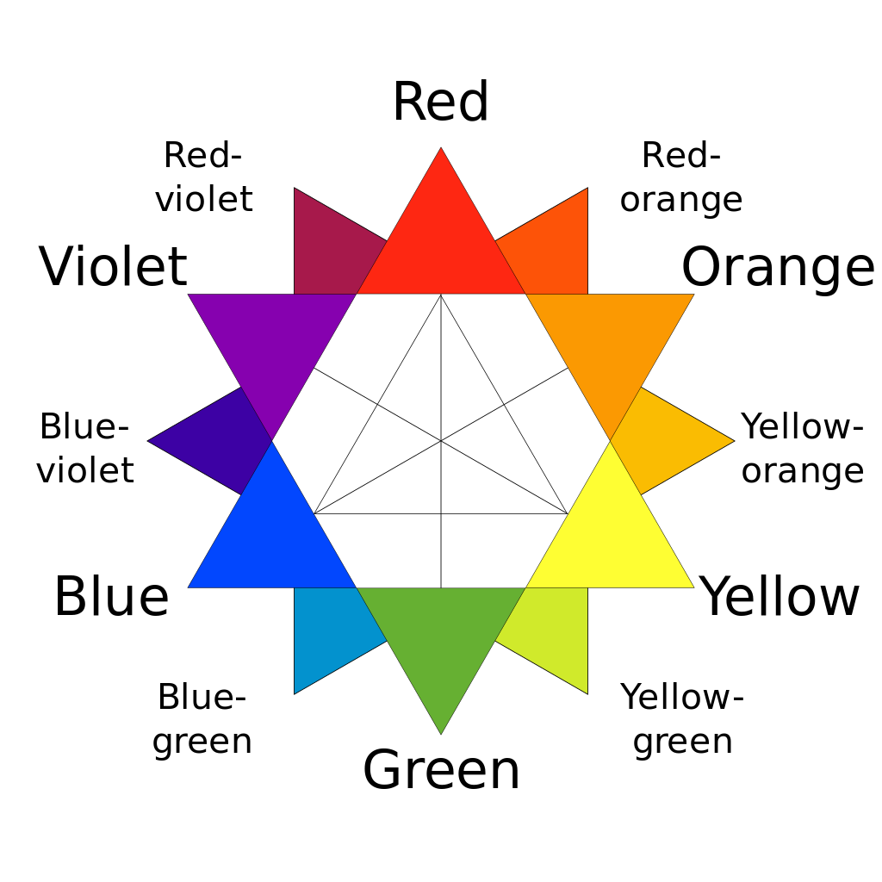

What’s color?
Notes:
Màu sắc là cảm giác mang đến cho hệ thần kinh của con người. Từ sự kết hợp tín hiệu của ba loại tế bào cảm thụ màu ở mắt người.
Tế bào cảm thụ màu là một loại tế bào thị giác, có chức năng nhận tín hiệu từ các photon ánh sang → gửi tín hiệu này về não. Tại đây, não sẽ phân tích các đặc tính của ánh sáng gửi tới như bước sóng, tần số để từ đó cho ra loại màu tương ứng.

Slide 4
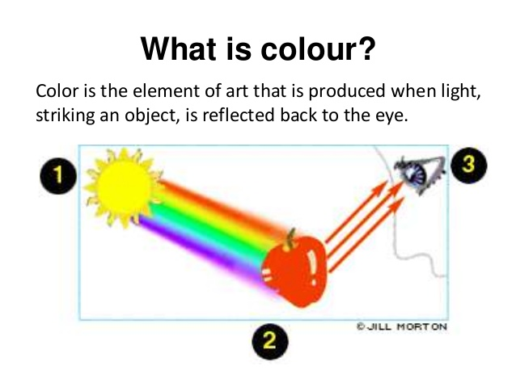
https://en.wikipedia.org
Notes:
Màu sắc là một yếu tố nghệ thuật, được sinh ra khi ánh sáng chiếu qua một vật và phản xạ lại vào mắt
Vậy nếu không có màu sắc ta có nhìn thấy mọi vật không?
Câu trả lời là CÓ
Thế có màu sắc để làm gì?

Slide 5

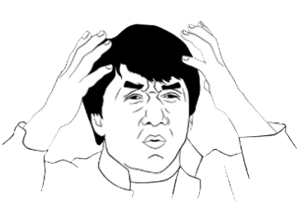
What for?

Slide 6

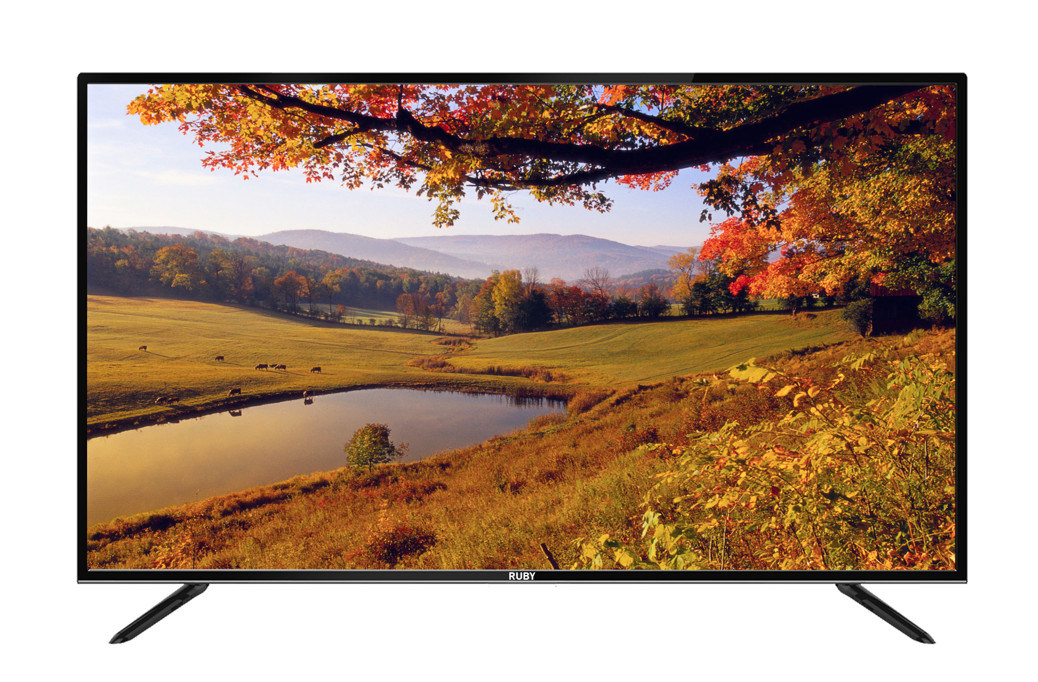
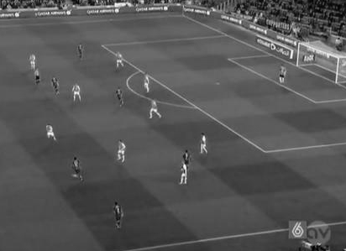
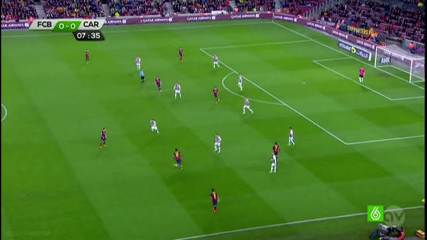
How do you feel?
Lively
Notes:
Lively: mọi thứ sẽ trở nên sinh động hơn khi có màu sắc

Slide 7
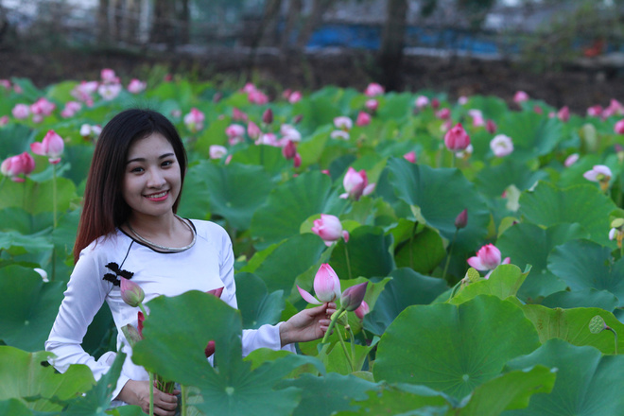
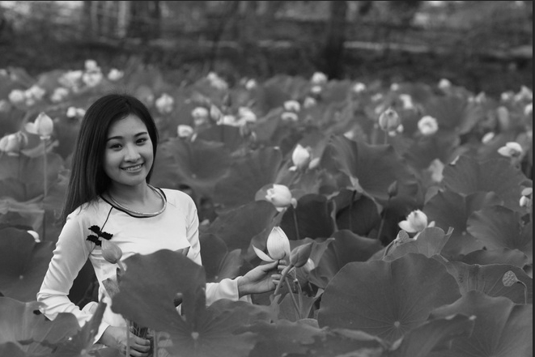

What is your first impresstion?
Exciting and Impressive
Notes:
Exciting and impressive: Màu sắc đem lại sự thú vị và gây ấn tượng mạnh cho người xem
Vậy làm sao để tạo ra màu sắc?

Slide 8
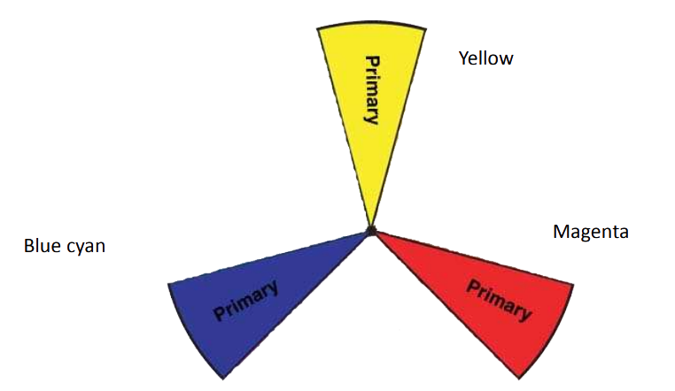
How to create color?
They cannot be made from any other colours
 All other colours are made from these
PRIMARY COLOR
Notes:
Theo khoa học: Khi ánh sáng trắng đi qua lăng kính thì sẽ bị phân tán thành 7 màu gồm: Đỏ, cam, vàng, lục, lam, chàm, tím.
Đỏ -Vàng -Lục lam

Slide 9
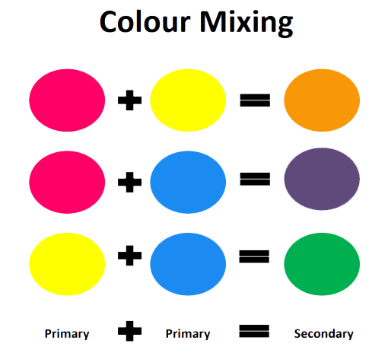
How to create color?
Made by mixing equal amounts of primary colours
Secondary colours
Notes:
Được tạo ra bằng cách trộn các màu sơ cấp lại với nhau
Da cam – xanh lá – tím

Slide 10
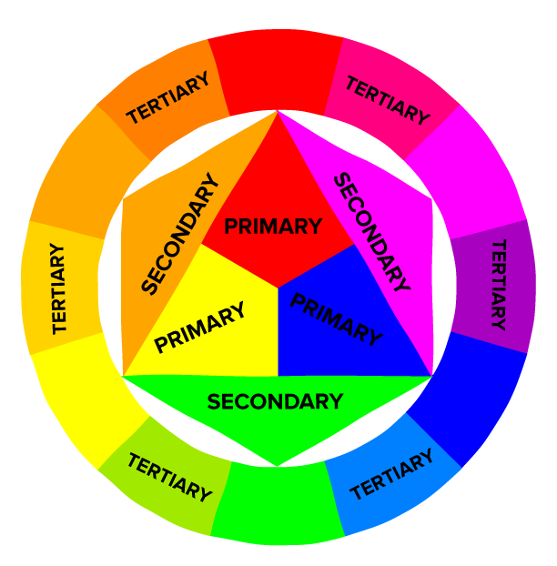
How to create color?
Made by mixing equal amounts of adjoining primary and secondary colours
Tertiary colours
Notes:
Được tạo ra bằng cách trộn theo đúng tỉ lệ các màu sơ cấp với màu thứ cấp
Đỏ cam – Vàng cam -Vàng xanh -Xanh lơ -Xanh tím và Đỏ tím.
Không có “cái gọi là” màu đen, màu xám hay màu trắng vì màu trắng chỉ là sắc độ giảm tối đa của một trong 12 màu trên vòng tròn màu, màu xám và đen chính là sắc độ tăng tối đa của những màu trên.

Slide 11
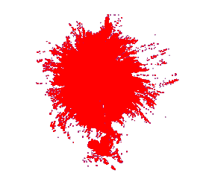
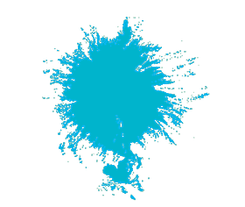

Feeling or not?
Hot colours
Cold colours
Notes:
Các màu có cảm giác nóng là các màu như: đỏ, vàng, cam, hồng…
Màu có cảm giác lạnh như: xanh, tím, trắng, đen…

Slide 12
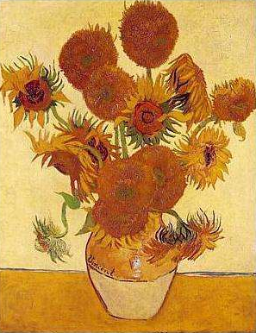
What words
do you think
when looking
at this picture?
Warm
Joy
Hope
Sunflowers (1888) by Vincent Van Gogh
Notes:
Thích thú

Slide 13
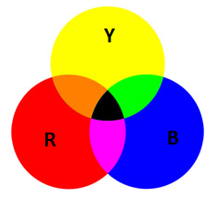
Color Model in Design
RYB = Red + Yellow + Blue
Notes:
Hệ màu hội họa (RYB): Trong lĩnh vực hội họa, các họa sĩ thường trộn màu theo hệ Đỏ | Vàng | Xanh và họ gọi phương pháp phối màu này là pha màu theo phép trừ
Pha ba màu gốc theo phương pháp này, gồm đỏ, vàng và Xanh, cho kết quả như sau: Đỏ + Vàng = Da cam; Đỏ + Lam = Tím; Lam + Vàng = Lục; Đỏ + Lam + Lục = Đen
Được sử dụng trong những lĩnh vực, vẽ, sơn, nhuộm vải …

Slide 14
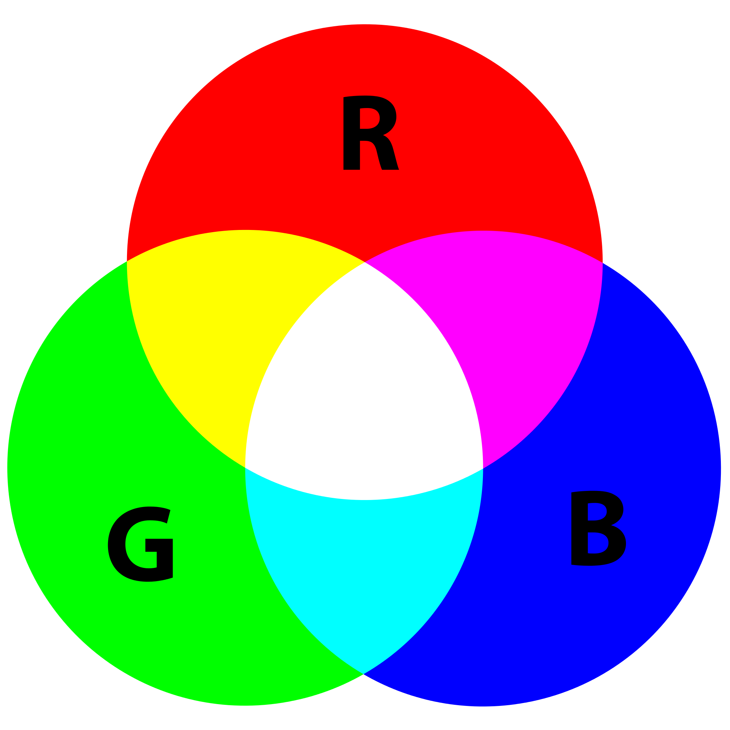
Color Model in Design
RGB = Red + Green + Blue
Notes:
Hệ màu ánh sáng (RGB): Phối màu cộng sử dụng hệ màu RGB
Hai tia sáng cùng cường độ thuộc hai trong ba màu gốc nói trên chồng lên nhau sẽ tạo nên màu thứ cấp: Đỏ+ Lục = Vàng; Đỏ+ Lam = Cánh sen; Lam + Lục = Xanh lơ
Ba tia sáng thuộc ba màu gốc cùng cường độ chồng lên nhau sẽ tạo nên màu trắng.
Là một hệ thống màu sắc được dùng rộng rãi nhất trong cuộc sống ngày nay.

Slide 15
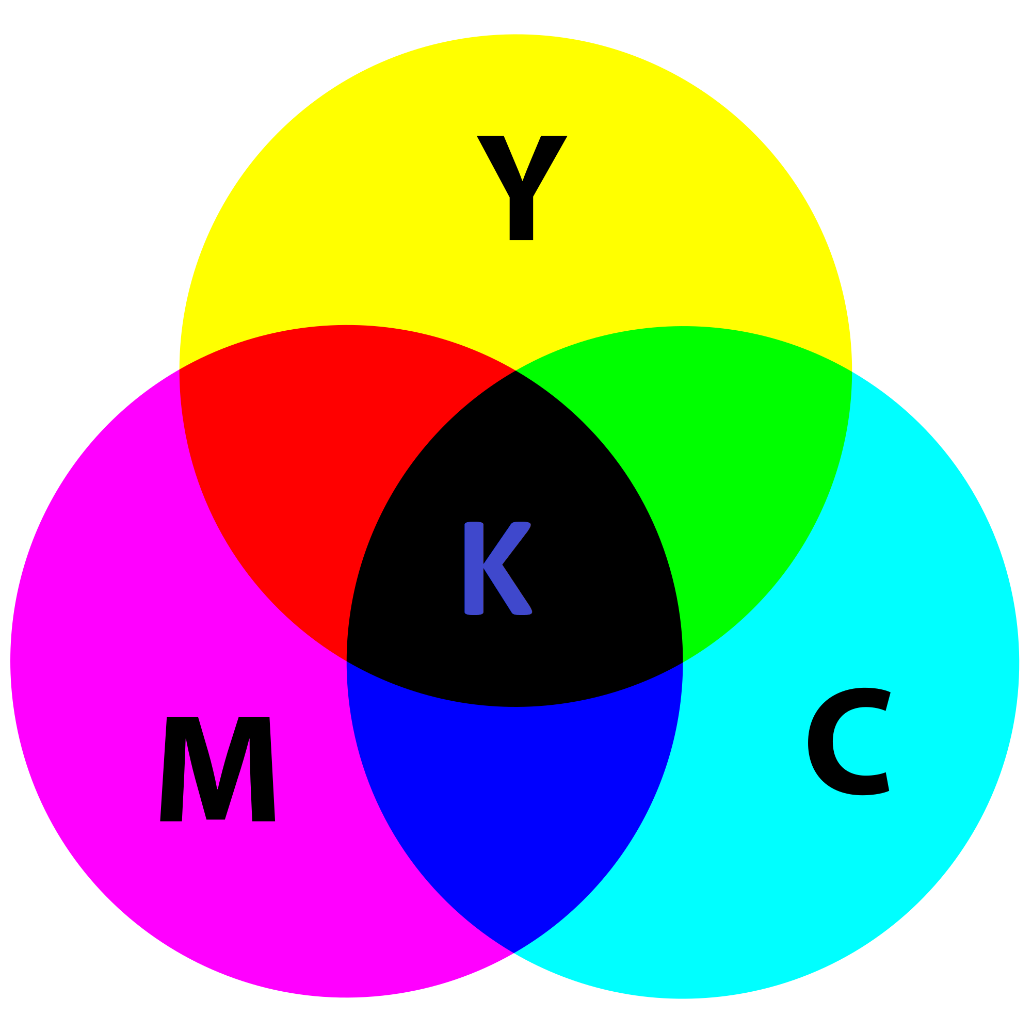
Color Model in Design
CMYK = Cyan + Magenta + Yellow + Black
Notes:
Trên nền trắng, các màu sắc về lý thuyết có thể được tạo ra bằng việc trộn 3 loại mực xanh lơ, hồng sẫm và vàng (các màu gốc).
Xanh lơ + Hồng sẫm = Xanh Lam; Xanh lơ + Vàng = Xanh Lục; Vàng + Hồng sẫm = Đỏ.
3 màu trộn với nhau gần được màu gần như màu đen
Nôm na hiện nay chúng ta thường gọi là hệ mầu dùng trong lĩnh vực in ấn.

Slide 16
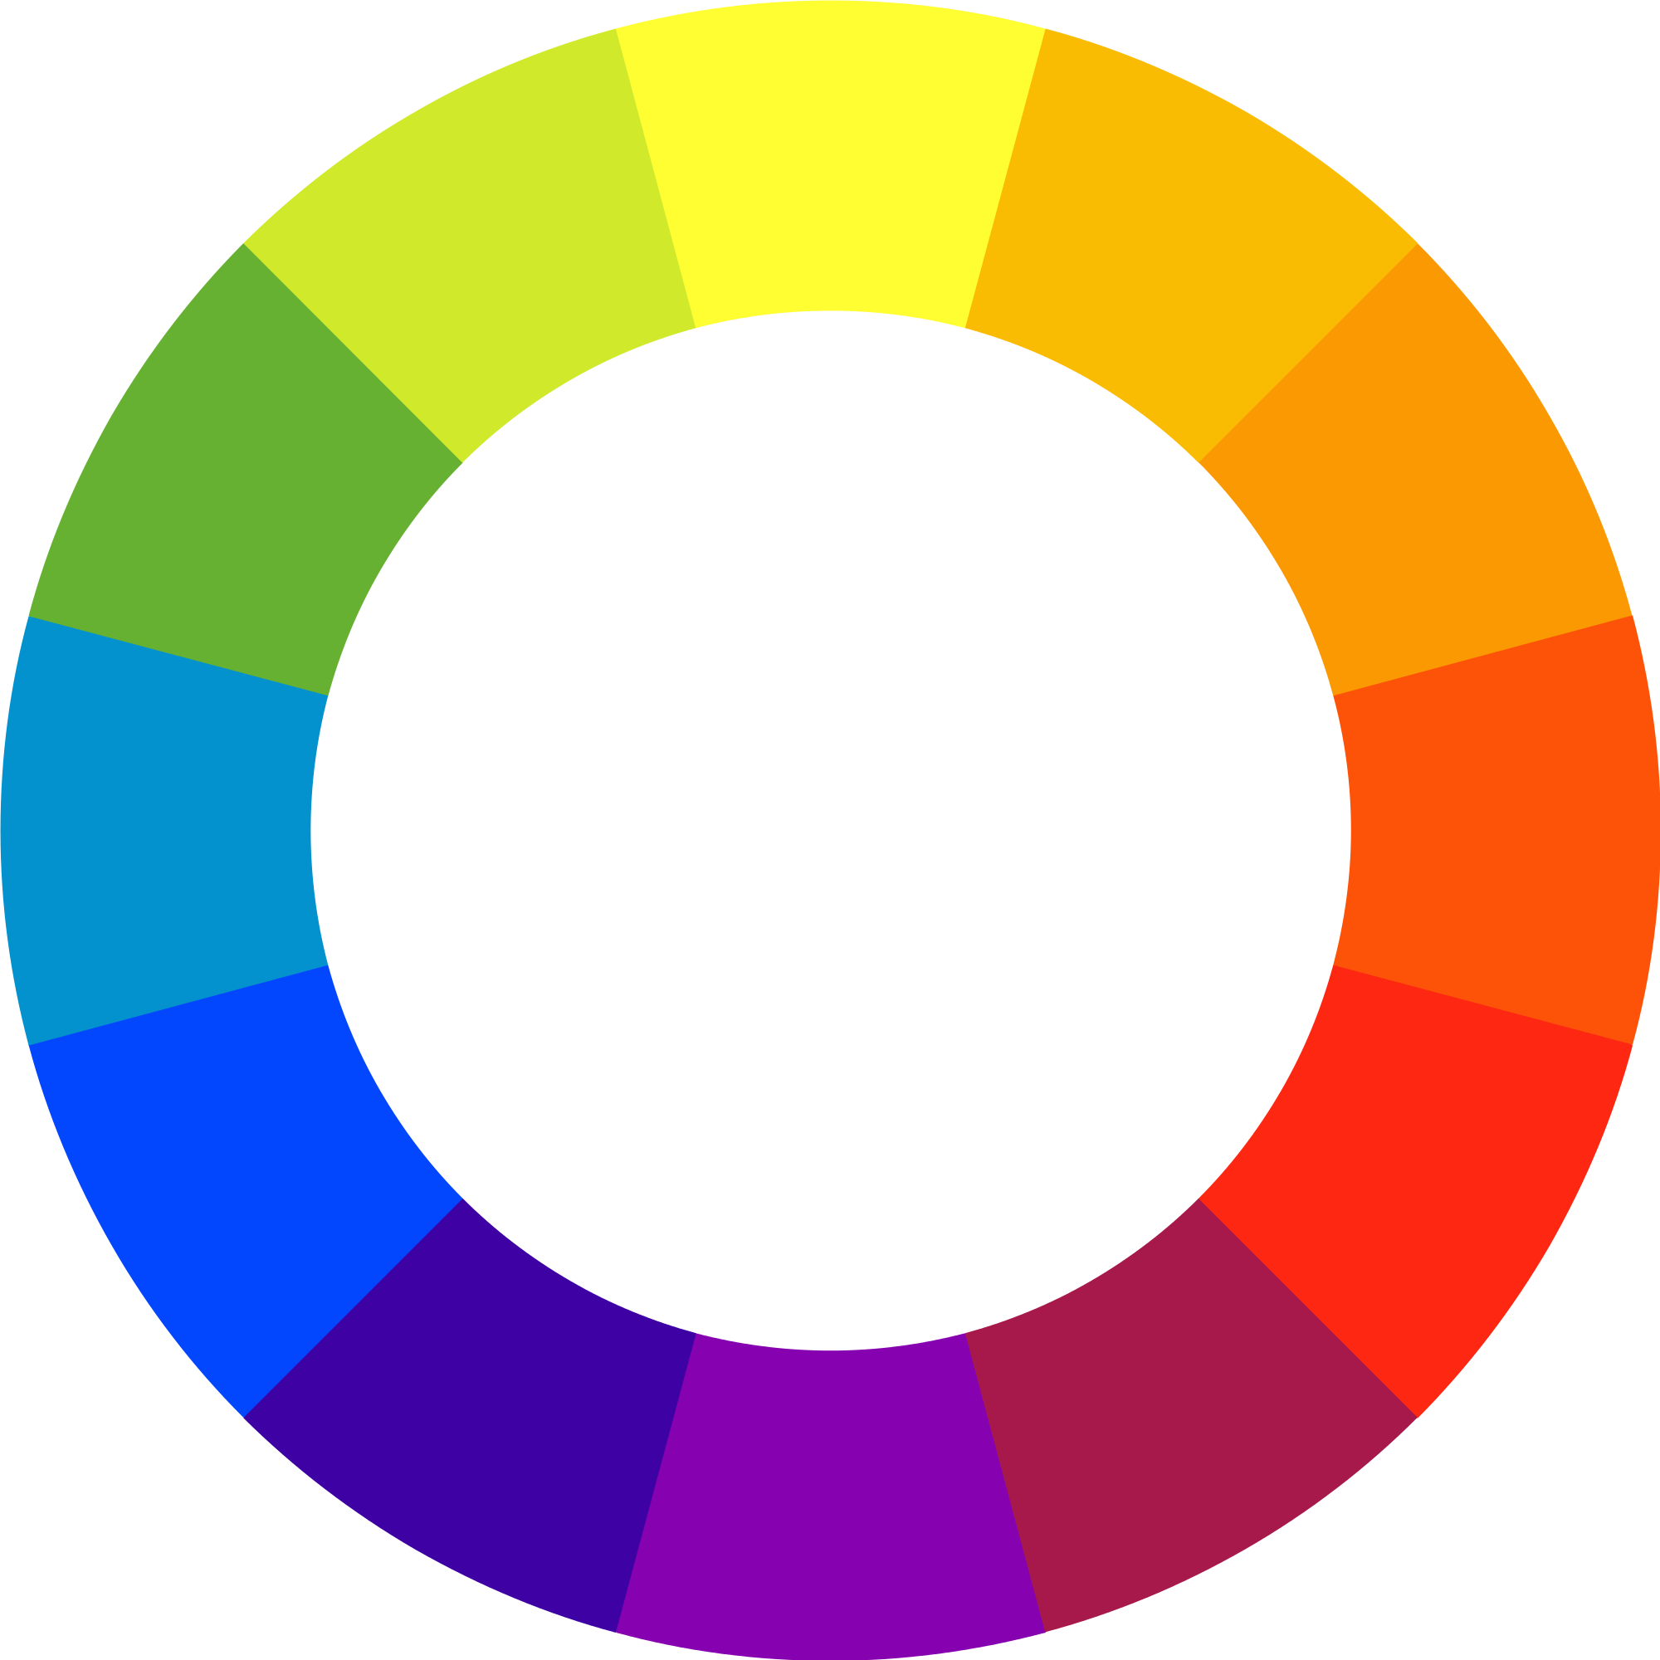

What do you do to use effective?
Notes:
Trong một website, bên cạnh font chữ, bố cục, nội dung thì màu sắc cũng là một yếu tố vô cùng quan trọng trong thiết kế website, là thứ đập vào mắt người dung ngay lập tức khi truy cập, tác động đến cảm xúc và tâm trạng của người dùng cũng như sự phản ánh hình ảnh thương hiệu và tính đồng nhất của trang web.
Đầu tiên, trước khi chọn màu lưu ý 4 điều sau:

Slide 17
What do you do to use effective?
Màu sắc lựa chọn phù hợp với thương hiệu
Kết hợp nhiều màu sắc khác nhau một cách cẩn thận
Màu sắc và tâm lý
Màu sắc và các bối cảnh văn hóa
Notes:
Việc lựa chọn màu sắc không chỉ đơn giản là làm sao để giao diện trở nên nổi bật hơn, mà nó còn nằm trong chiến lược quảng bá của chủ trang web đó. Và điều cần làm là xem xét xem, chủ đề, sản phẩm, dịch vụ mà trang web hướng đến là gì. Để từ đó, cần lựa chọn màu sắc phù hợp và có tính nhất quán với thương hiệu mà mình muốn hướng tới.
Nếu chỉ sử dụng 1 màu sắc cho toàn bộ web thì sẽ gây đơn điệu và nhàm chán, vì thế cần kết hợp nhiều màu để giao diện nổi bật có dễ tạo điểm nhấn hơn, và khi lựa chọn và kết hợp nhiều màu lại với nhau, thì ta cần lựa chọn màu sắc dựa trên các nguyên tắc, bổ trợ lẫn nhau.
Không chỉ trong thiết kế mà hầu như tất cả các lĩnh vực, màu sắc luôn đem lại cảm xúc nhất định. Nếu muốn đưa ra lựa chọn tông màu phù hợp thì…ý nghĩa màu sắc, đối tượng giới tính
Khi có ý định mở rộng ra phạm vi nước ngoài hay đối tác, đối tượng là nước ngoài… Mỗi quốc gia có những văn hóa riêng, kể cả màu sắc… điều nên làm là dành thời gian để tìm hiểu văn hóa màu sắc và đưa ra lựa chọn phù hợp, màu nào nên hay không nên đưa vào bản thiết kế.

Slide 18
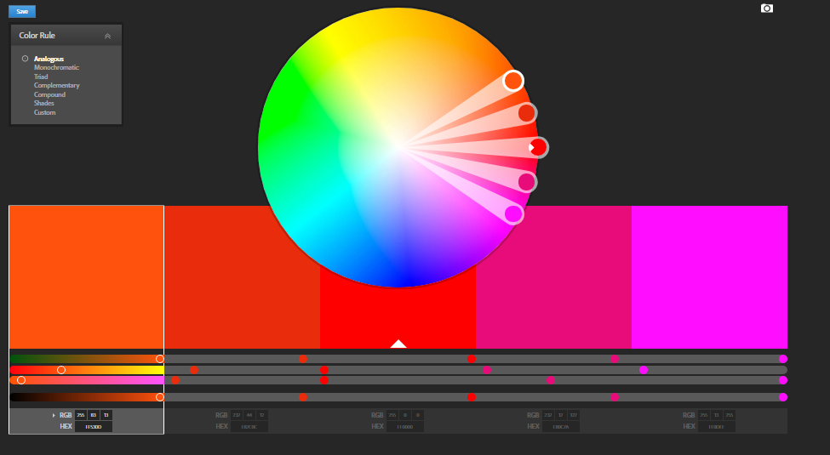
Các phương pháp phối màu cơ bản
trong thiết kế website
Tool phối màu: https://color.adobe.com/create/color-wheel
Notes:
Khi đã chọn được màu phù hợp dựa vào những lưu ý trên, tiếp theo, các pppmcbttkw, có 6 phương pháp.
Và để áp dụng 6 phương pháp này, cần 1 tool hỗ trợ gọi là bánh xe màu, có rất nhiều phần mềm, web hỗ trợ và đây 1 web ví dụ.
Khá dễ dung, tuy nhiên đẹp hay không nó còn phụ thuộc vào nhiều yếu tố khác nữa. Nhưng khi đã nắm rõ và biết vận dụng thì sẽ phù hợp hơn so với cảm tính

Slide 19
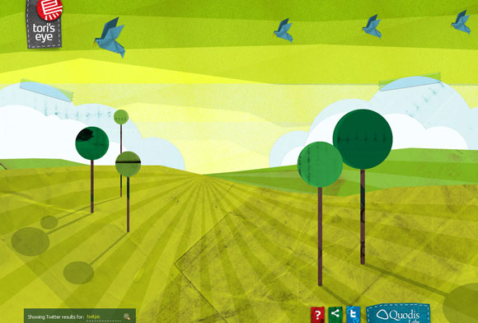
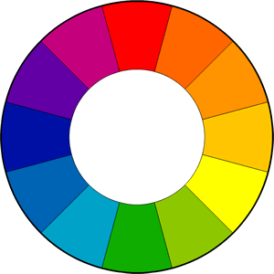
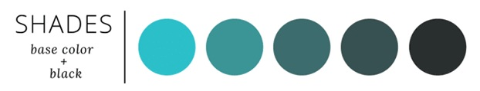
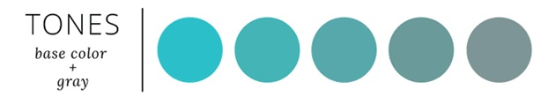

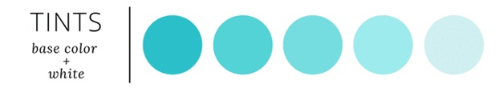
1. Monochromatic Color
Notes:
PP dùng màu đơn sắc
Đây là cách phối màu đơn giản nhất và cũng vô cùng hiệu quả.
Khi sử dụng phối màu đơn sắc, ta thường chỉ sử dụng một màu duy nhất hay cũng có thể sử dụng nhiều sắc độ khác nhau của cùng một màu để chúng cộng hưởng với nhau.
Vì không cầu kỳ, phức tạp nên nhìn khá là dễ chịu về mặt cảm xúc. Tuy nhiên, cũng vì sự đơn giản nên đôi lúc có phần đơn điệu và ta cũng sẽ khó khăn để tạo điểm nhấn với một số chi tiết.
Phương pháp này được sử dụng nhiều cho cách thiết kế mang phong cách tối giản. giúp mắt chúng ta không bị xao lãng quá nhiều và tập trung hơn vào yếu tố quan trọng như nội dung và hướng tương tác.

Slide 20
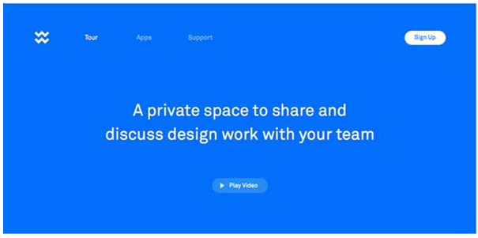
Wake

Slide 21
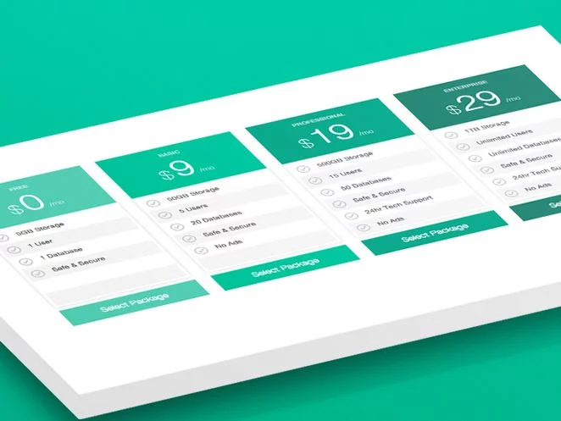

Slide 22
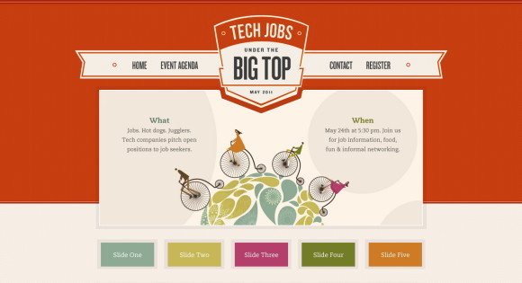
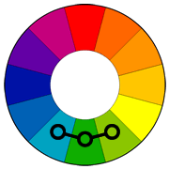
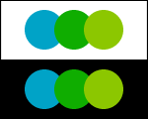

2. Analogous color scheme
Notes:
PP phối màu tương đồng
Màu tương đồng, thường là sử dụng 3 màu nằm cạnh nhau trên bánh xe màu, chúng đi nhau và tạo cảm giác liên tục. Phù hợp với thiết kế thanh bình, thoải mái vì thường thấy trong tự nhiên nên hài hòa và dễ chịu với mắt.
Phối màu tương đồng đa dạng về màu sắc hơn so với phối màu đơn sắc nên khi sử dụng ta có thể phân biệt các nội dung khác nhau trên website dễ dàng hơn.
Thường với cách này, thì ta nên bắt đầu từ việc chọn ra 1 màu chủ đạo và nó sẽ được sử dụng nhiều nhất và các màu khác phải tương đối với màu này. Sau đó, màu thứ 2 được sử dụng để phân biệt các nội dung quan trọng khác, và màu thứ 3 (cùng với trắng đen) để dung cho những chi tiết không quá quan trọng, ví dụ như trang trí chẳng hạn.

Slide 23
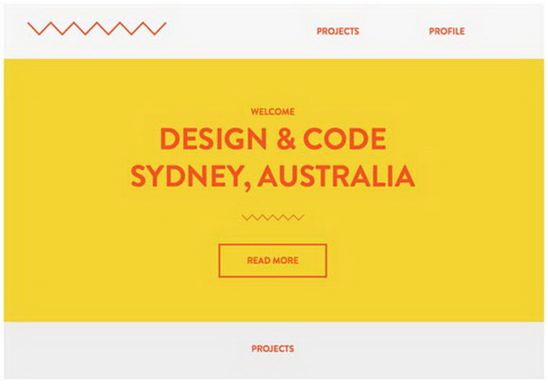
Do a Backflip

Slide 24
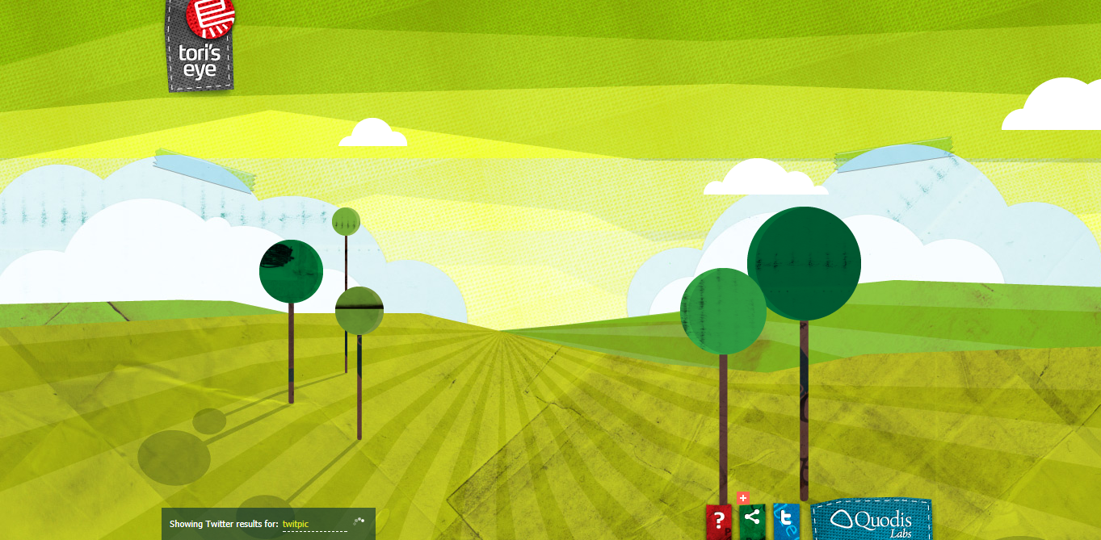

Slide 25
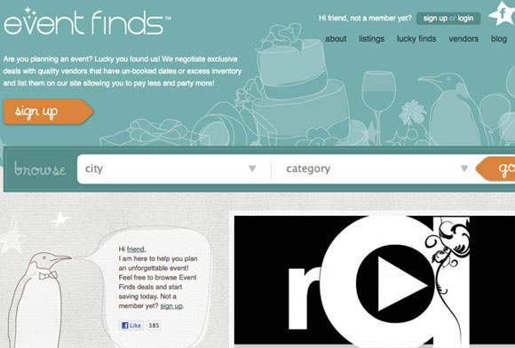
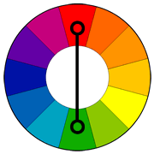
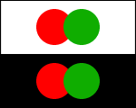

3. Complementary color scheme
Notes:
PP phối màu bổ túc trực tiếp/ phối màu bổ sung
Màu sắc đối diện nhau trên bánh xe màu được coi là màu bổ sung (ví dụ: đỏ và xanh lá cây).
Sự tương phản cao của màu sắc bổ sung tạo ra một cái nhìn sống động và đầy năng lượng. Và cũng dễ tạo điểm nhấn khi dung những màu bổ sung nhau, là những màu đối diện nhau trên bánh xe màu.
Tuy nhiên thì màu bổ sung thực sự không tốt cho văn bản, cần lưu ý điều này khi sử dụng PP…
Chữ tối nên nền sang hoặc ngược lại, và màu không vượt quá 40% chữ

Slide 26
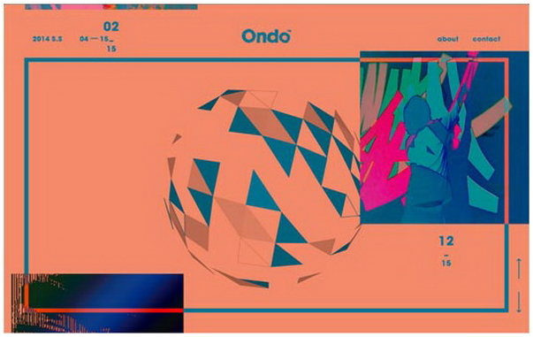
Ondo

Slide 27
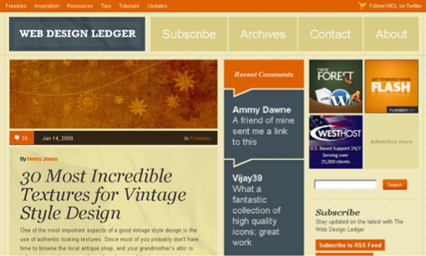
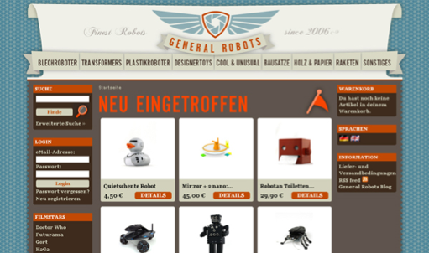

Slide 28
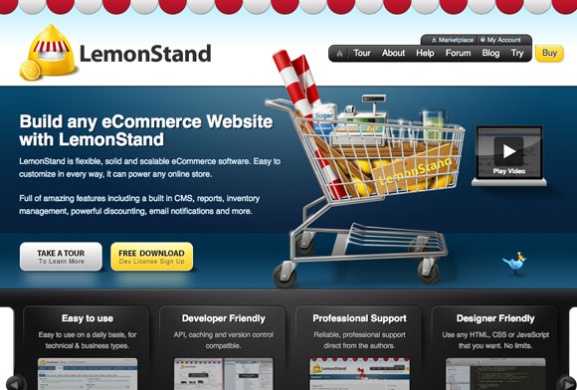
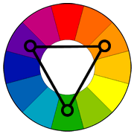
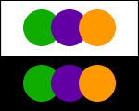

4. Triadic color scheme
Notes:
PP phối màu bổ túc bộ 3
Đây là phối màu an toàn nhất trong các cách phối màu. Phối màu này được hình thành với ba màu nằm ở ba góc khác nhau của vòng tròn màu và tạo nên một hình tam giác đều.
Vì ba màu nằm ở ba góc khác nhau trên vòng tròn màu nên chúng kết hợp và bổ sung với nhau tạo nên một sự cân bằng và khá sôi động.
Để sử dụng sự hòa hợp giữa ba màu, màu sắc cần được cân bằng cẩn thận - hãy để một màu chiếm ưu thế và sử dụng hai màu khác để làm nổi bật.

Slide 29
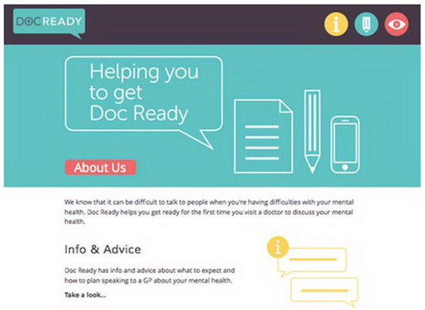
DocReady

Slide 30
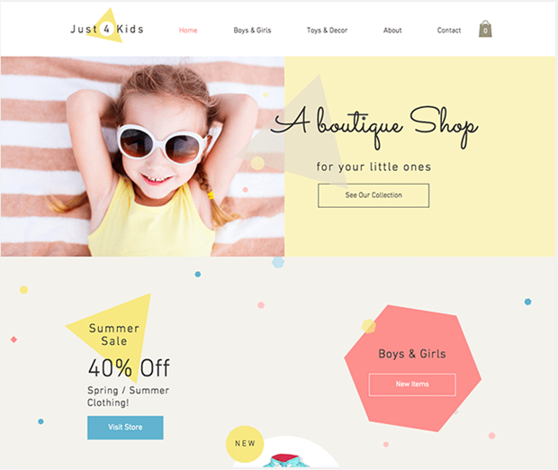


Slide 31
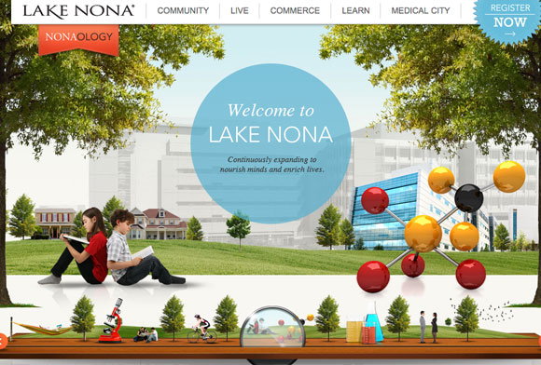
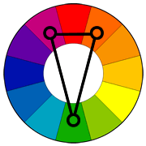
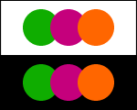

5. Split-Complementary color scheme
Notes:
PP phối màu bổ túc xen kẽ/ màu bổ sung xen kẽ
Là một sự thay đổi của PP bổ sung, ngoài màu cơ bản (Xanh lá), nó sử dụng 2 màu liền kề với màu bổ sung của nó (đỏ)
Dùng phương này khi cần gây ấn tượng lập tức cho người dung, tuy nhiên cần cần thận lựa chọn vì có thể gây ấn tượng không tốt nếu lựa chọn không đúng.
Phối màu này được tạo bởi ba màu nằm ở ba góc khác nhau trên vòng tròn màu và tạo nên một hình tam giác cân. Đôi lúc, bạn có thể sử dụng thêm một màu thứ tư; màu này phải đối xứng với màu cơ bản, tức là màu bổ sung của màu cơ bản. Ví dụ ở đây là màu đỏ.
Có rất nhiều website chuộng phối màu này. Chủ yếu họ sử dụng màu đen và trắng làm những màu chủ đạo, tô điểm bằng các màu thứ 3 bắt mắt như đỏ và xanh với các chi tiết phụ. Phối màu này đơn giản và an toàn nhưng vô cùng hiệu quả.

Slide 32
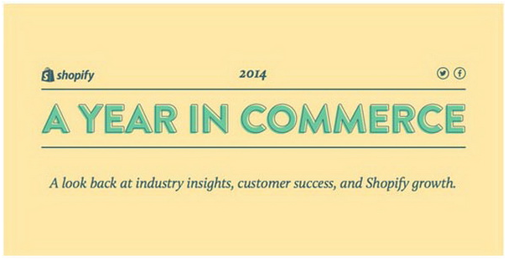
Shopify

Slide 33
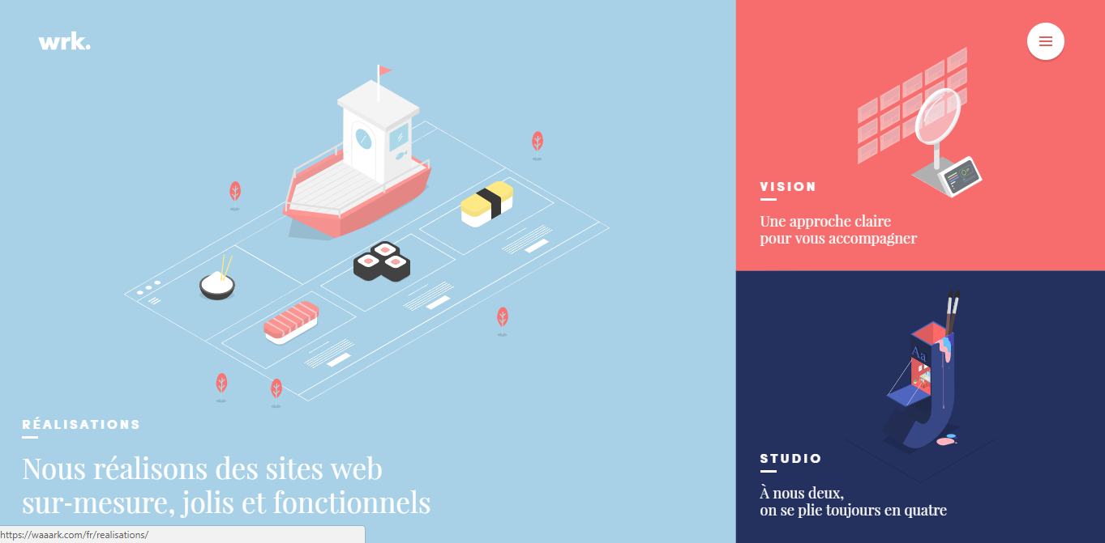

Slide 34
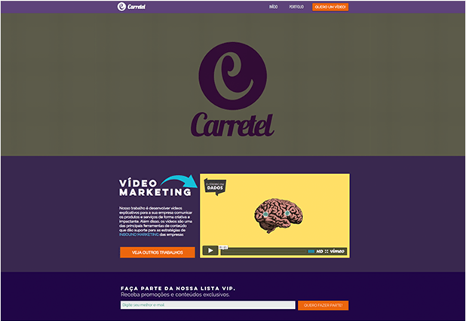

Slide 35
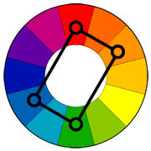


6. Rectangle (tetradic) color scheme
Notes:
PP phối màu bổ túc bộ bốn
Đây là phối màu phức tạp nhất trong sáu phối màu cơ bản. Sử dụng 4 màu được sắp xếp thành 2 cặp màu bổ sung. Sự đối nghịch này chính là điểm mạnh và khác biệt đặc trưng cho cách phối màu này.
Cung cấp nhiều khả năng cho các biến thể, tạo sự mới mẻ, phù hợp với nhiều xu hướng thiết kế hiện nay.
Lưu ý rằng là Các cặp màu trong phối màu này thì rất khó để có thể phối hợp và sử dụng chúng đúng cách, vì thế sẽ mất khá nhiều thời gian cho khâu chọn lọc và lên màu cho website của mình. Mẹo để chon màu cho phối màu này cũng khá cơ bản khi bạn cần chú ý cân bằng thật tốt giữa hai gam màu nóng (đỏ, cam hay vàng) và lạnh (xanh, tím).

Slide 36

Formlets

Slide 37


Slide 38

Phân tích các bản thiết kế hiện nay
Notes:
Tại sao chúng ta cần quan tâm về lý thuyết màu sắc?
Thương hiệu, marketing và bán hàng

Slide 39

Notes:
Thương hiệu gắn liền với màu xanh dương, và Chúng ta dễ dàng nhận thấy giao diện Facebook có màu chủ đạo là màu xanh dương, thì cũng có nhiều bạn đã biết rồi. Lý do là bởi vì CEO và người sang lập ra FB bị mù màu “đỏ - xanh lá cây”, nên xanh dương là màu mà anh có thể nhìn thấy rõ nhất và phân biệt tốt nhất. Không chỉ vậy, với màu sắc chủ đạo là xanh dương và nền sang, dịu làm người dung dễ chịu hơn. Hướng tới giao diện có màu sắc tối giản để người dung tập trung hơn vào nội dung và hướng tương tác, khiến người dung nán lại lâu hơn.
Đó chỉ là một phần lý do Facebook có gam màu chủ đạo là màu xanh dương, và đăng sau nó là khoa học về màu sắc trong thiết kế thương hiệu. Nếu chủ ý một chút, chúng ta sẽ thấy màu xanh dương chính là màu phổ biến nhất được sử dụng trong các trang web hiện nay nhằm xây dựng thương hiệu. Ý nghĩa của màu này gắn liền với năng suất cao, sự yên tĩnh, bình yên, sự tin tưởng cũng như là sự tôn vinh.

Slide 40













Notes:
Cũng có gam màu chủ đạo là xanh dương thì có thể kể ra rất nhiều trang web phổ biến và được truy cập nhiều hiện nay như mạng xã hội Twitter, công ty cung cấp dịch vụ thanh toán và chuyển tiền qua mạng Paypal, các ngân hàng, ví dụ như ngân hàng quốc tế CapitalOne, ở VN có rất nhiều chẳng hạn như ngân hàng Á Châu ACB, Sacombank, trang thương mại điện tự Tiki. Tất nhiên là mã màu chắc chắn sẽ là khác nhau nhưng tựu trung lại thì đó là họ màu xanh dương.
Những công ty về công nghệ, điện tử như Dell, IBM, Intel cũng đều có màu sắc chủ đạo là xanh dương – gửi thông điệp đáng tin cậy, sản phẩm chất lượng tốt.

Slide 41

Phân tích website Nike
Notes:
Nike - Nike thay đổi trang web của họ thường xuyên, nhưng nó thường là tối với màu sắc chủ yếu là màu đen và màu xám. Màu đen cho thấy sức mạnh trong sản phẩm của họ, cho ấn tượng mà họ bán sản phẩm chất lượng cho người dân thể thao. Giao diện trang web chủ yếu sử dụng màu đen và xám trên nền sang cho người dung dễ tập trung vào những sản phẩm đẹp, chất lượng của họ.

Slide 42

Phân tích website Amazon
Notes:
Amazon – là một trang được truy cập nhiều trên thế giới. Trang web của Amazon là chủ yếu là trắng, là màu sắc tốt nhất để sử dụng cho tương phản và dễ đọc. Nó cũng cho thấy sự sạch sẽ và giúp người dùng điều hướng các trang web một cách tự do. Có điểm nhấn màu cam và màu xanh để giúp mọi người cảm thấy thoải mái khi truy cập trang web, cũng như vui mừng và hy vọng để tìm mua hàng hoàn hảo của họ.

Slide 43
Summary
✦ Exciting and impressive
Everything will become more lively
How to create color
Colours Model in Design
How do you use color?
What do you do to use effective?
Notes:
sự thú vị và ấn tượng và ấn tượng của màu sắc
Mọi thứ sẽ trở nên sống động hơn khi có màu sắc
Làm cách nào để tạo ra màu sắc
Các hệ thống màu
Cách sử dụng màu
Làm thế nào để sử dụng màu có hiệu quả

Slide 44



References
http://giuseart.com/cam-nang-su-dung-mau-sac-trong-thiet-ke-hoa-chuyen-nghiep/
https://en.wikipedia.org/wiki/Elements_of_art
https://en.wikipedia.org/wiki/Color_model
https://www.smashingmagazine.com/2010/01/color-theory-for-designers-part-1-the-meaning-of-color/
https://www.slideshare.net/pececitocabezota/colour-1st-eso
Notes:
http://www.tigercolor.com/color-lab/color-theory/color-theory-intro.htm

Slide 45

Notes:
http://www.checkmycolours.com/

Slide 46
Ý nghĩa của màu sắc trong thiết kế web
Màu nóng: là những màu gây cảm giác lôi cuốn, kích thích mạnh vào mắt người xem. Màu nóng gồm các màu đỏ, cam, vàng,…
Màu lạnh: trong thiết kế web là những màu gây cảm giác nhẹ nhàng, thư giãn, tươi tắn giúp tinh thần người xem thấy thoải mái. Màu lạnh bao gồm các màu như xanh trời, tím, xanh lá cây,…

Slide 47


Màu đỏ: đây là màu được xem là làm tăng nhịp đập của tim và tạo ra khả năng thúc đấy. Tiếp xúc với màu đỏ khiến người ta năng nổ, mạnh mẽ, dễ bị kích thích.
Chọn màu đỏ dễ gây cho người ta một sự đáp ứng say mê, dù không phải khi nào sự đáp ứng này cũng theo hướng thuận lợi, thường được thấy trong các khu bán hàng giảm giá.
Màu đỏ còn được sử dụng nhiều trong lĩnh vực ẩm thực, thường thấy trên các thiết kế web giới thiệu cửa hàng ăn, đặc biệt là phương Tây. Vì màu đỏ kích thích tuyến yên, gây cảm giác thèm ăn hơn khi một người nhìn vào món ăn, kể cả chỉ là hình ảnh.

Slide 48


Màu xanh da trời: mang đến cảm nhận về sự tin tưởng và tính bảo đảm, khiến chúng ta liên tưởng đến trời và biển, hai hình ảnh tạo cảm giác thanh bình và truyền đi sự tin cậy. Màu này thường được sử dụng để thiết kế website thương mại điện tử cho ngân hàng hay doanh nghiệp.

Slide 49


Màu xanh lá cây: Màu xanh lá cây- màu tượng trưng cho thiên nhiên, bao hàm ý nghĩa sức khỏe, tươi mát và êm đềm.Nhưng với những gam màu đậm nhạt khác nhau cũng tạo nên cảm giác khác nhau. Chẳng hạn như màu xanh lá cây đậm biểu trưng cho sự giàu có và thanh thế, còn màu xanh lá cây nhạt thể hiện sự êm đềm.

Slide 50

Màu da cam: Nghĩ đến màu cam giúp người ta cảm nhận vui vẻ, cởi mở và sức sống.Nghiên cứu cho thấy màu cam nhạt hấp dẫn với loại hàng hóa dành cho thị trường cấp cao, thích hợp cho dịch vụ y tế, khách sạn và các viện chăm sóc sắc đẹp dành cho phái nữ.

Slide 51


Màu hồng: màu tượng trưng cho sự lãng mạn, điệu đà, màu của sự mền mại, ngọt ngào. Vì thế đây là màu thích hợp tiếp thị sản phẩm cho phụ nữ và bé gái.

Slide 52


Màu tím: Màu tím rất thích hợp để chọn làm thương hiệu cho những sản phẩm thuộc loại mang tính sáng tạo. Màu tím là màu của sự quý phái, thần bí, nghiêm trang, xa xỉ, tao nhã. Màu tím thường gắn liền với hoàng tộc, màu tím nhạt thấy được niềm hoài cổ và tính đa cảm.

Slide 53


Màu nâu:Màu nâu là một màu trung tính là mang lại cảm giác vững chắc và đáng tin cậy. Thể hiện tính mộc mạc, đơn giản, bền bỉ và ổn định. Màu nâu liên quan đến màu của đất nên thích hợp cho các loại xe tải và các công ty hoạt động trong ngành công nghiệp, công nghiệp, xây dựng và pháp luật. Ngoài ra, màu nâu còn được sử dụng cho một số web bán sản phẩm như cà phê, sôcôla….

Slide 54



Màu trắng:Màu trắng tượng trưng cho sự tinh khiết, sạch sẽ, trẻ trung, trong sáng và đơn giản. Màu trắng đã trở thành màu phổ biến nhất cho màu các trang web, bởi nó tạo cho người ta nhiều thiện cảm, cho phép người đọc có cảm giác dễ chịu nhất trên màn hình. Màu trắng thích hợp cho các sản phẩm liên quan đến lứa tuổi nhi đồng và liên quan đến sức khỏe.

Slide 55


Màu đen: Màu đen là màu thể hiện sự huyền bí sang trọng, có chút gì đó tao nhã quý phái, tinh tế, quyền uy và cổ điển. Màu đen tạo ra kịch tính và sự tinh vi, phù hợp với các sản phẩm cao cấp trên thị trường. Vì thế màu đen thường được sử dụng để thiết kế website cho các khách hàng cao cấp

